Slide 1
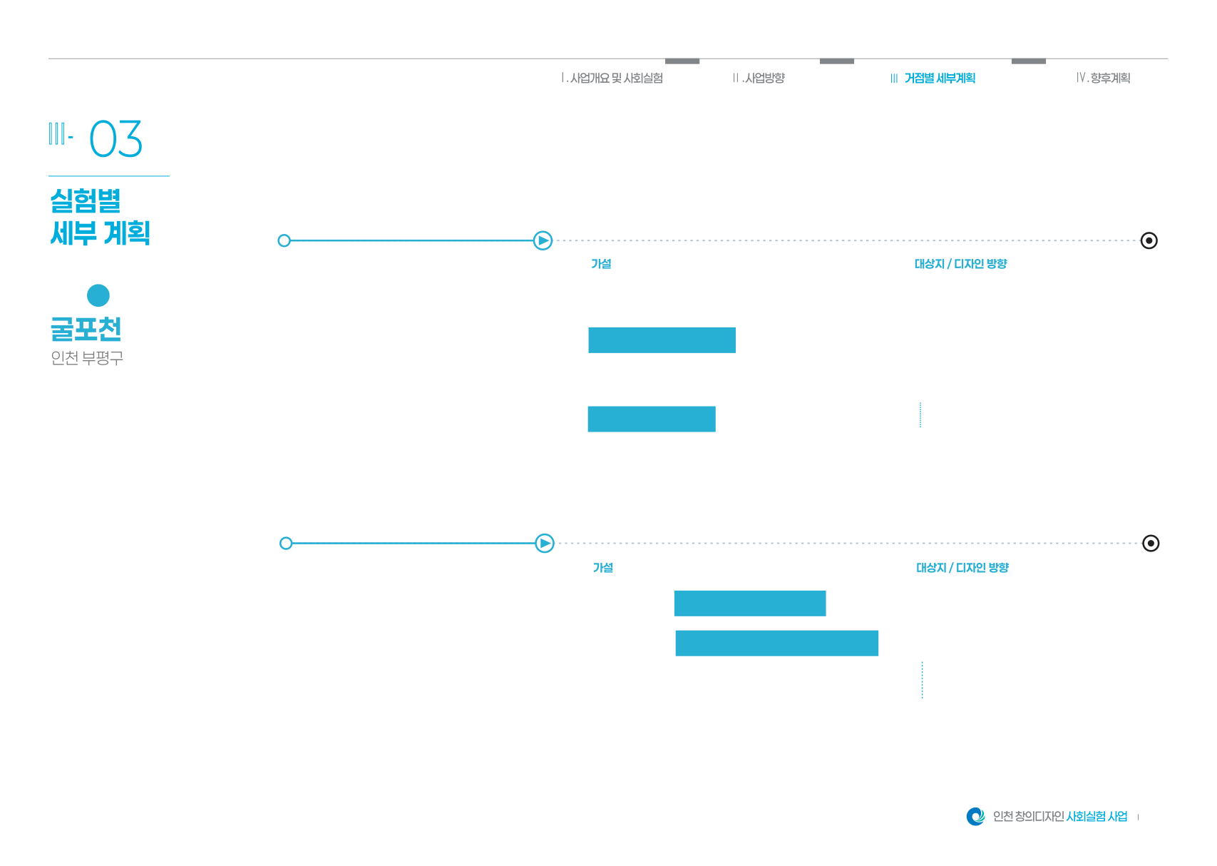
5. 교량 아래의 전시와 대여가 산책 중 멈춤과 휴식으로 이어질까?
매력-5 1차 「흐르는 인천」
문제 인식 / 측정 항목
매력
5
핵심 지표 :
비어 있던 교량 하부에
굴포천 교량 하부 후보 구역
체류시간
벽면과 좌석 연출을 연결
전시·좌석을 조성
해두면,
교량·좌석 수는 실측해 확정
전시·좌석 연출 뒤 머무름
지나치던 사람이
집중 데이터 :
멈춰 서서
보고
머물지 않을까?
통과·멈춤·착석·감상
반대편 좌석의 감상도 관찰
「흐르는 인천」
작가 패턴·촉감·좌석 연출
전시와 좌석을 함께 구성
매력-5 2차 「빌려 쓰는 자리」
반대편 시야와 통행 폭 확인
문제 인식 / 측정 항목
핵심 지표 :
전시 옆에
쉴 것과 움직일 것
을
1차와 같은 전시·좌석 구역
체류·대여
휴식·활동·통과 동선을 구분
빌려주면,
머물고 움직이기도 하며
추가 그늘막은 설치하지 않음
휴식과 활동의 이용 변화
휴식을
더 다양하게
집중 데이터 :
즐기게 되지 않을까?
「빌려 쓰는 자리」
대여·반납·실제 사용
활동 다양성·감상 방해 여부
빈백·돗자리·가벼운 활동품
대여·반납 거치대와 관리
가능한 구역에 맞춰 품목 확정
16
Notes:
原本: 인천창의디자인_국장님보고_2_선인재단, 굴포천.pdf 16쪽
원본의 비문자 요소와 위치를 유지하고 표시한 텍스트만 교체했습니다.
5. 교량 아래의 전시와 대여가 산책 중 멈춤과 휴식으로 이어질까?
5
매력
매력-5 1차 「흐르는 인천」
문제 인식 / 측정 항목
핵심 지표 :
체류시간
전시·좌석 연출 뒤 머무름
집중 데이터 :
통과·멈춤·착석·감상
반대편 좌석의 감상도 관찰
굴포천 교량 하부 후보 구역
벽면과 좌석 연출을 연결
교량·좌석 수는 실측해 확정
「흐르는 인천」
작가 패턴·촉감·좌석 연출
전시와 좌석을 함께 구성
반대편 시야와 통행 폭 확인
비어 있던 교량 하부에
전시·좌석을 조성
해두면,
지나치던 사람이
멈춰 서서
보고
머물지 않을까?
매력-5 2차 「빌려 쓰는 자리」
문제 인식 / 측정 항목
핵심 지표 :
체류·대여
휴식과 활동의 이용 변화
집중 데이터 :
대여·반납·실제 사용
활동 다양성·감상 방해 여부
1차와 같은 전시·좌석 구역
휴식·활동·통과 동선을 구분
추가 그늘막은 설치하지 않음
「빌려 쓰는 자리」
빈백·돗자리·가벼운 활동품
대여·반납 거치대와 관리
가능한 구역에 맞춰 품목 확정
전시 옆에
쉴 것과 움직일 것
을
빌려주면,
머물고 움직이기도 하며
휴식을
더 다양하게
즐기게 되지 않을까?
16

Slide 2
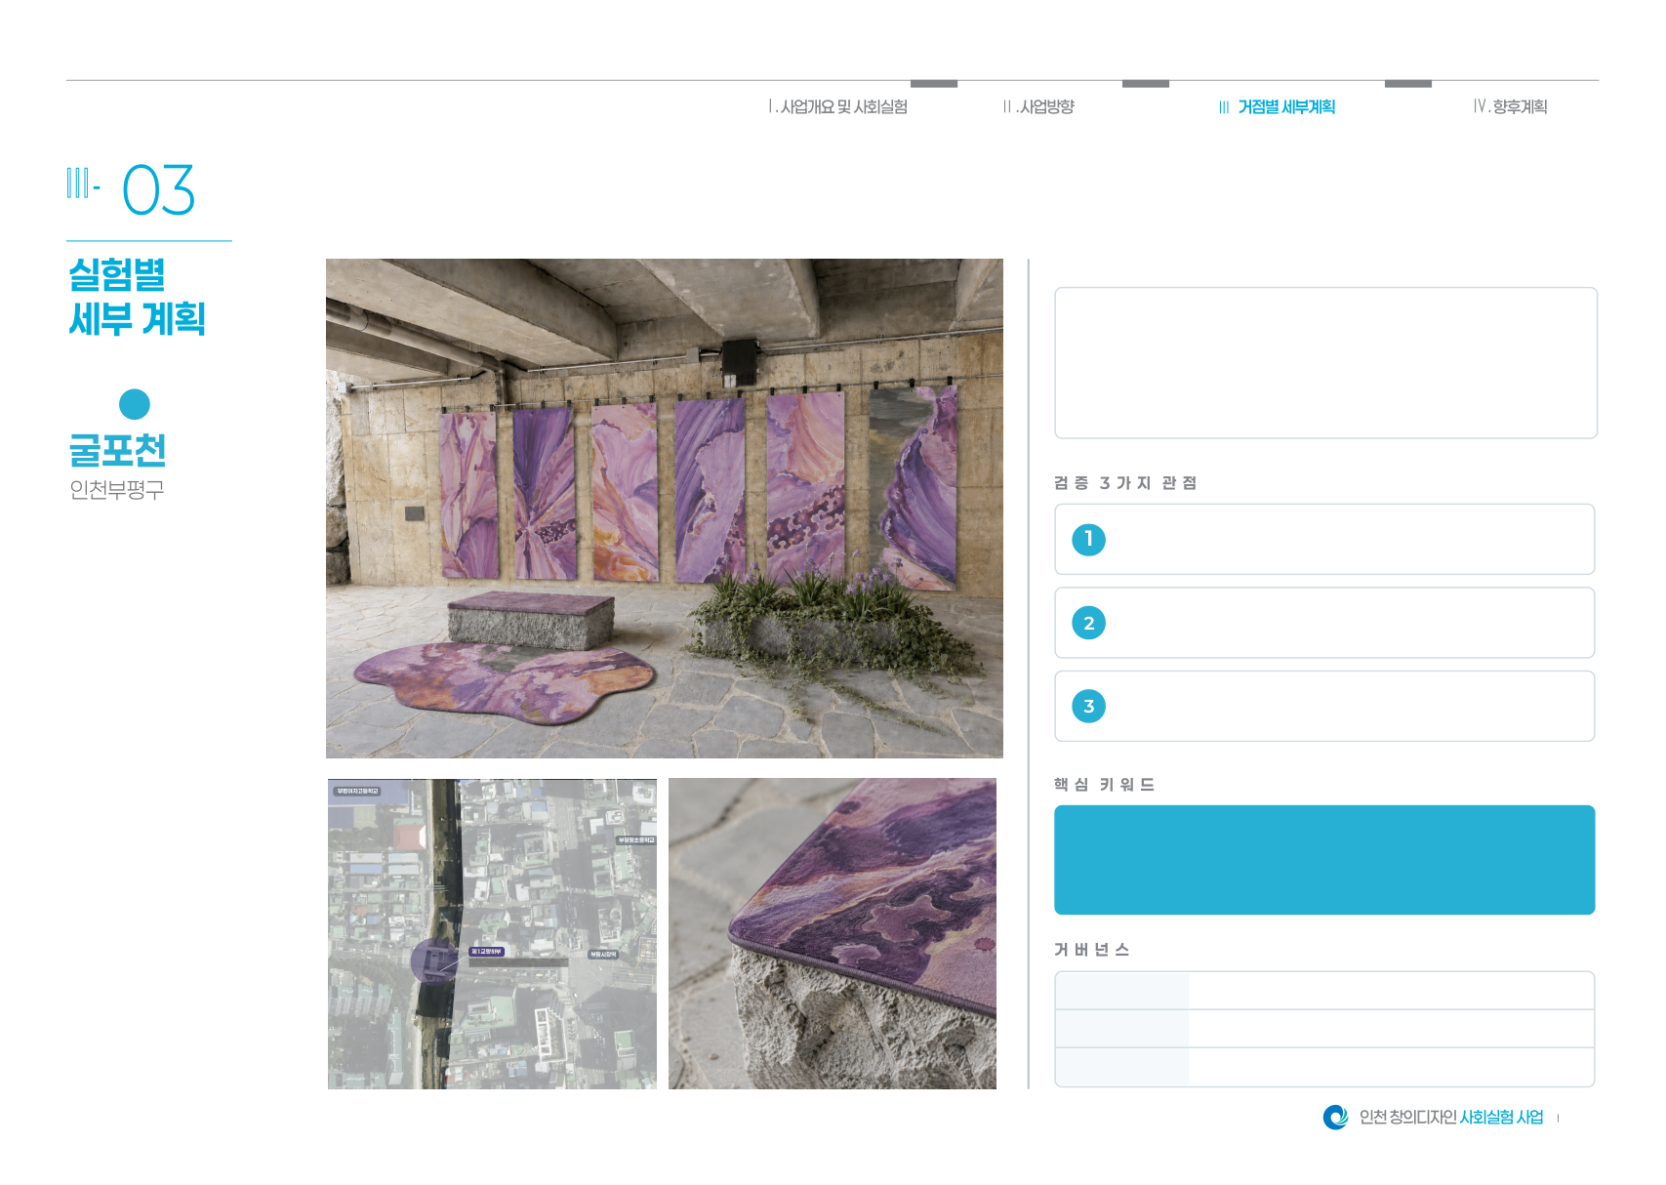
1차 실험 「흐르는 인천」
교량 하부에 작가 전시와 좌석 연출을 함께 적용하면, 지나치던 시민이 멈추고 쉬어가게 될까?
조 사 설 계 · 현 장 질 문
현장 질문: “현재 공간에 머물고 싶은가요?”
전시 전후 같은 구역·시간대의 체류를 관찰.
사전의 전시 기대와 사후 만족은 별도 문항.
매력
5
도면 속 좌석 수는 현장 실측 뒤 확정.
체류성 | 멈추고 앉아 머무는가
구역별 입·퇴장·착석·반대편 감상을 기록
행태 다양성 | 공간을 어떻게 사용하는가
감상·만짐·사진·대화·휴식 행동을 복수 기록
매력성 | 머물고 싶은 공간으로 느끼는가
현재 매력·만족·재방문 의향을 공통 설문
벽의 그림과 좌석이 이어지는 쉬어갈 자리
#작가협업 #전시와좌석 #체류성 #장소매력
후보 위치 · 현장 협의
좌석 수·배치 실측 후 확정
관계부서
교량·좌석·부착 범위·원상복구 협의
한쪽 전시·반대편 감상 관찰
시민디자인단
체류 관찰·사전·사후 공통 설문
작가·수행기관
패턴·촉감·좌석 연출·운영 관리
17
Notes:
原本: 인천창의디자인_국장님보고_2_선인재단, 굴포천.pdf 17쪽
원본의 비문자 요소와 위치를 유지하고 표시한 텍스트만 교체했습니다.
1차 실험 「흐르는 인천」
교량 하부에 작가 전시와 좌석 연출을 함께 적용하면, 지나치던 시민이 멈추고 쉬어가게 될까?
조 사 설 계 · 현 장 질 문
현장 질문: “현재 공간에 머물고 싶은가요?”
전시 전후 같은 구역·시간대의 체류를 관찰.
사전의 전시 기대와 사후 만족은 별도 문항.
도면 속 좌석 수는 현장 실측 뒤 확정.
체류성 | 멈추고 앉아 머무는가
구역별 입·퇴장·착석·반대편 감상을 기록
행태 다양성 | 공간을 어떻게 사용하는가
감상·만짐·사진·대화·휴식 행동을 복수 기록
매력성 | 머물고 싶은 공간으로 느끼는가
현재 매력·만족·재방문 의향을 공통 설문
벽의 그림과 좌석이 이어지는 쉬어갈 자리
#작가협업 #전시와좌석 #체류성 #장소매력
관계부서
교량·좌석·부착 범위·원상복구 협의
시민디자인단
체류 관찰·사전·사후 공통 설문
작가·수행기관
패턴·촉감·좌석 연출·운영 관리
5
매력
후보 위치 · 현장 협의
좌석 수·배치 실측 후 확정
한쪽 전시·반대편 감상 관찰
17

Slide 3
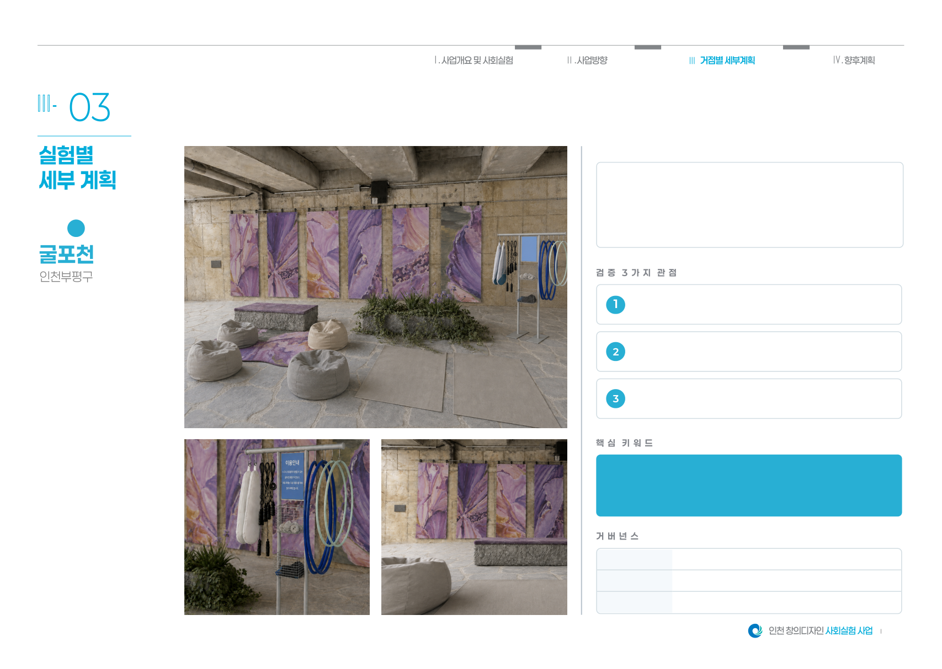
2차 실험 「빌려 쓰는 자리」
1차 전시와 좌석을 유지한 채 휴식·활동 물품을 빌려주면, 머무름과 활동이 더 다양해질까?
조 사 설 계 · 현 장 질 문
현장 질문: “작품과 휴식·활동이 잘 어울리나요?”
“다른 활동 때문에 감상이나 휴식이 방해됐나요?”
추가 그늘막 없이 대여만 더해 1차와 비교.
매력
5
대여시간과 실제 활동시간은 구분해 기록.
체류성 | 대여가 머무름을 늘리는가
동일 구역의 체류·착석·휴식 시간을 비교
행태 다양성 | 무엇을 빌려 어떻게 쓰는가
품목·대여·반납·실제 사용·방해 행동을 기록
매력성 | 전시와 활동이 조화를 이루는가
매력·만족·재방문과 활동 간 충돌을 확인
그림 곁에서 빌려 쉬고 함께 움직이는 자리
#대여와반납 #휴식 #행태다양성 #공간조화
관계부서
활동 구역·통행·시설 유지관리 협의
시민디자인단
관찰·설문과 대여 운영 역할 분리
운영팀·작가
품목 관리·반납·청소·전시 보수
18
Notes:
原本: 인천창의디자인_국장님보고_2_선인재단, 굴포천.pdf 18쪽
원본의 비문자 요소와 위치를 유지하고 표시한 텍스트만 교체했습니다.
2차 실험 「빌려 쓰는 자리」
1차 전시와 좌석을 유지한 채 휴식·활동 물품을 빌려주면, 머무름과 활동이 더 다양해질까?
조 사 설 계 · 현 장 질 문
현장 질문: “작품과 휴식·활동이 잘 어울리나요?”
“다른 활동 때문에 감상이나 휴식이 방해됐나요?”
추가 그늘막 없이 대여만 더해 1차와 비교.
대여시간과 실제 활동시간은 구분해 기록.
체류성 | 대여가 머무름을 늘리는가
동일 구역의 체류·착석·휴식 시간을 비교
행태 다양성 | 무엇을 빌려 어떻게 쓰는가
품목·대여·반납·실제 사용·방해 행동을 기록
매력성 | 전시와 활동이 조화를 이루는가
매력·만족·재방문과 활동 간 충돌을 확인
그림 곁에서 빌려 쉬고 함께 움직이는 자리
#대여와반납 #휴식 #행태다양성 #공간조화
관계부서
활동 구역·통행·시설 유지관리 협의
시민디자인단
관찰·설문과 대여 운영 역할 분리
운영팀·작가
품목 관리·반납·청소·전시 보수
5
매력
18

